Slide 1
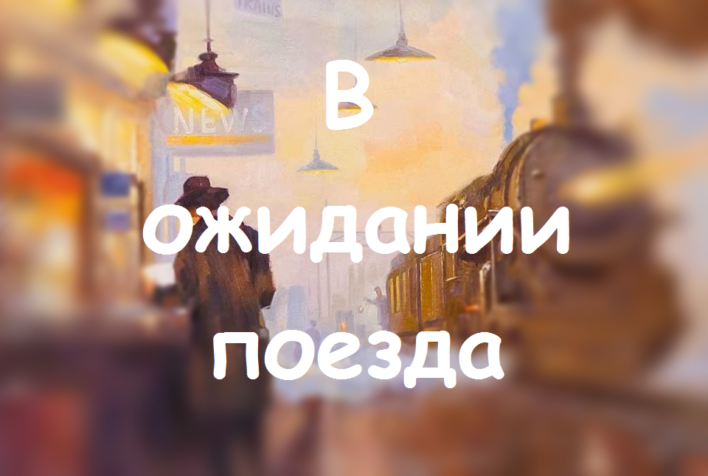

Slide 2
Джим Дейли – американский художник, родился в Холденвилле, штат Оклахома. Начал писать, когда ему было около двенадцати лет, и дарил свои картины друзьям и родственникам. После службы в армии думал серьезно о карьере профессионального боксера, но решил пойти в художественный Колледж Центра Проекта в Лос-Анджелесе. Некоторое время Дэйли попробовал себя в роли преподавателя в школе Скоттсдейле, штат Аризона.
Гастролировал по США и Канаде для Millpond Press, читая лекции и семинары о своем искусстве.
Чаще всего «моделями» для работ Джимми Дейли становились его четверо детей и жена.
Художник заслужил немало наград, а многие его работы находятся в галереях и частных коллекциях.

Slide 3
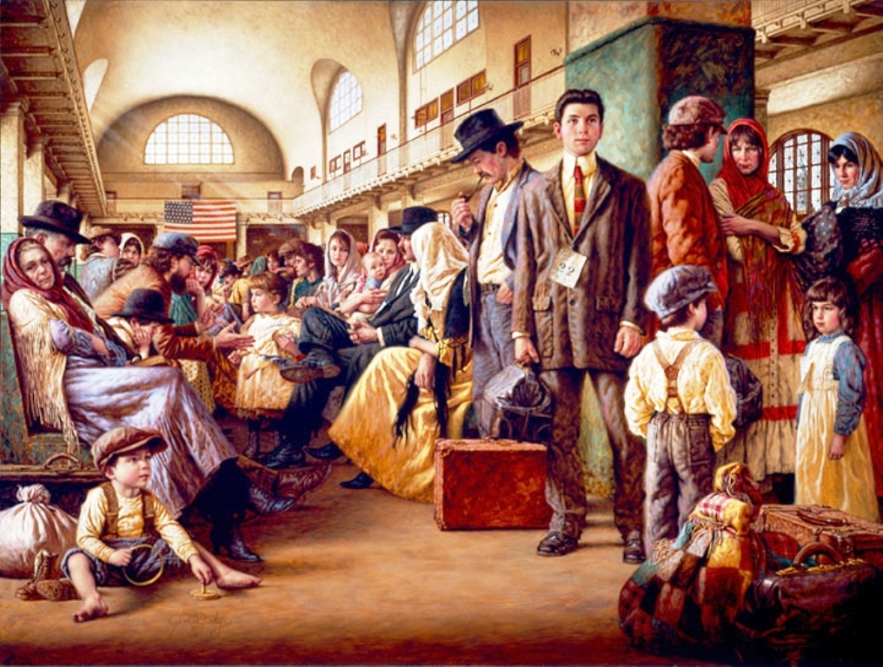

Slide 4
Фред Каллери -родился в июне 1964 года в Мэриленде. Как и большинство художников, рисовал с самого детства. Учился в Мэрилендском колледже искусств, где изучал творчество таких художников, как Андерс Цорн, Джон Сингер Сарджент, Вермеер и др.
Отличная подготовка, которую он там получил, открыла для него дорогу во все сферы искусства, и Фред выбрал иллюстрацию и графический дизайн. Как ни странно, но за время учебы на урок рисования Калльери попал всего лишь один раз – он терпеть не мог запах скипидара. А всерьез занялся профессиональной живописью лишь после рождения сына в 1997 году.
Калльери воспроизводит классические и романтичные картины, иногда преднамеренно искажая фигуры, создавая свой собственный стиль. Его герои мечтательны, трогательны, иногда нелепы и погружены в свой мир, вызывая тёплую, эмоциональную реакцию.

Slide 5
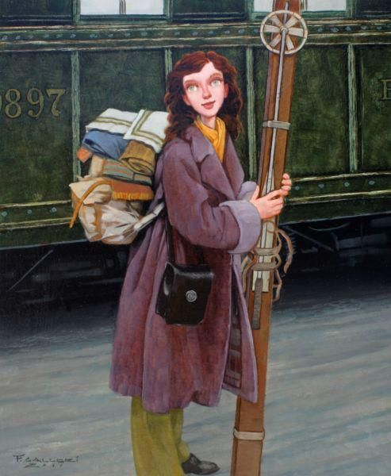

Slide 6
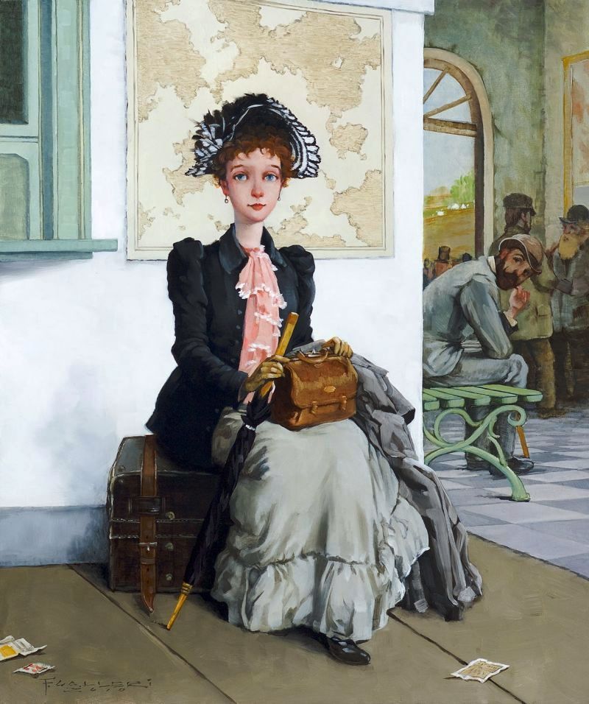

Slide 7
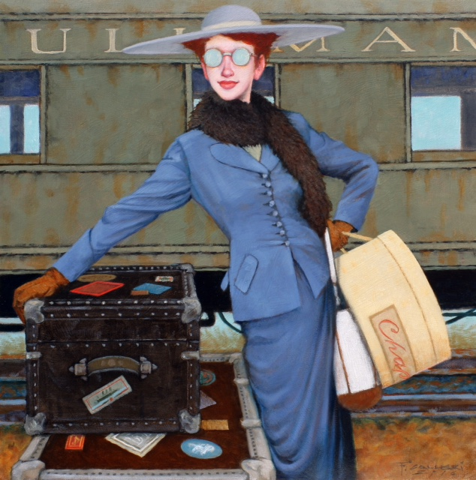

Slide 8
Любаров Владимир Семёнович родился в Москве в 1944 году. Его творческая карьера с самого начала складывалась весьма удачно.
Он работал главным художником в научно-популярном журнале «Химия и жизнь», проиллюстрировал и оформил более 100 книг, среди которых произведения таких авторов, как Жюль Верн, Эдгар По, Станислав Лем, Николай Гоголь, Аркадий и Борис Стругацкие. Однако в 1992 году Любаров неожиданно для окружающих резко изменил свою жизнь. Отказавшись от амплуа престижного столичного художника, он купил маленький дом в полузаброшенной деревне Перемилово на краю Владимирской области и с головой окунулся в простую крестьянскую действительность.
Любаров художник необычный во всех смыслах. Смотришь на его картинки, как он сам называет свои работы, и хочется улыбаться. Даже если эти картинки не самые веселые.

Slide 9
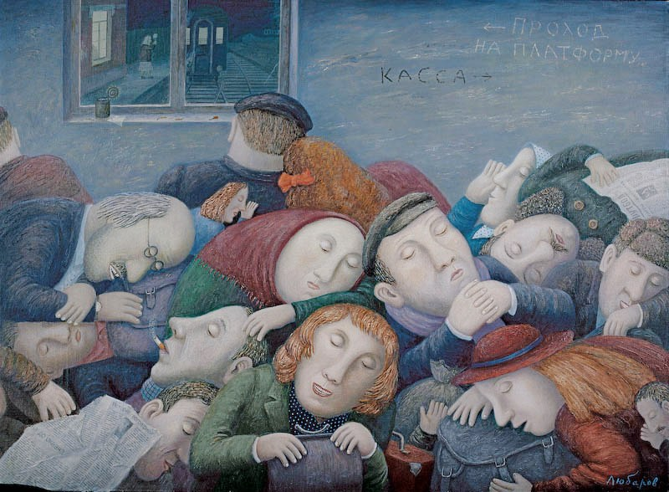

Slide 10
Реджинальд Марш (1898-1954) - американский художник первой половины ХХ века. Родился в Париже, в обеспеченной семье художников, был учеником Д.Слоана, известен прежде всего, как живописец и иллюстратор городских сцен, уличной жизни, пляжей Нью-Йорка. Учился в Йельском университете.
Марша считают представителем социального реализма, рассказавшего с помощью кисти и красок о реалиях Великой депрессии начала ХХ века.
Его картины отличаются документалистской тщательностью, пронизаны ироничной любовью к персонажам, он много рисовал для бурлеска и водевилей, считая их «театром простого человека, выражающим юмор и фантазии бедных, старых и некрасивых».

Slide 11
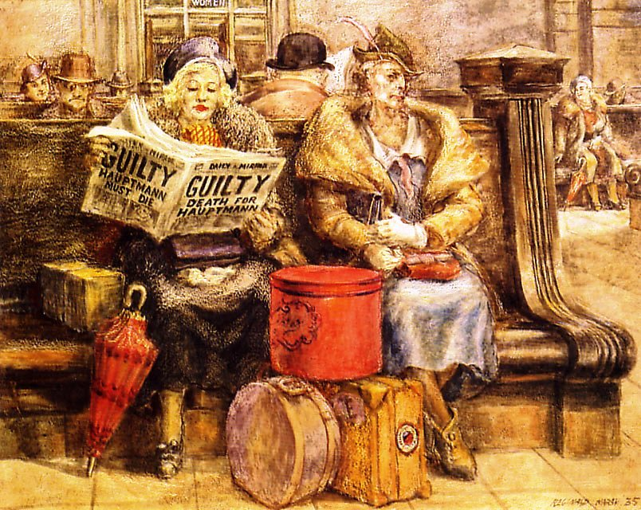

Slide 12
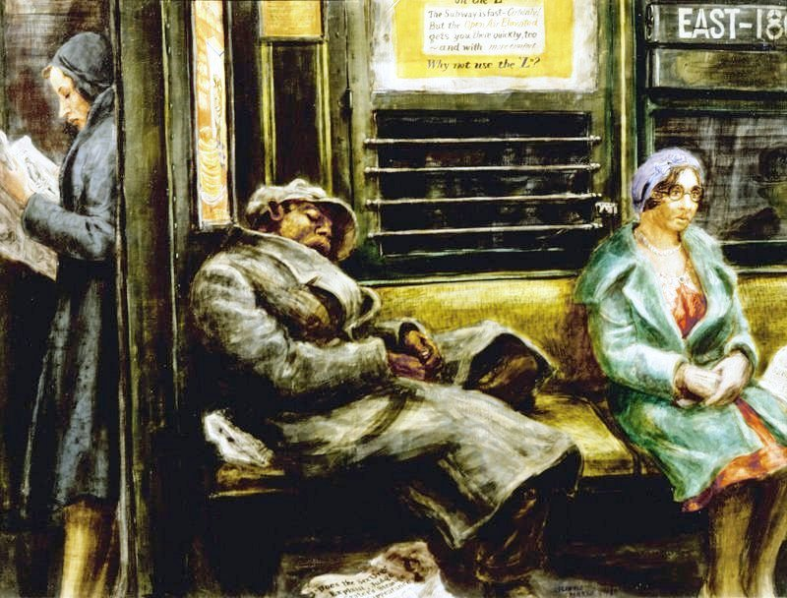

Slide 13
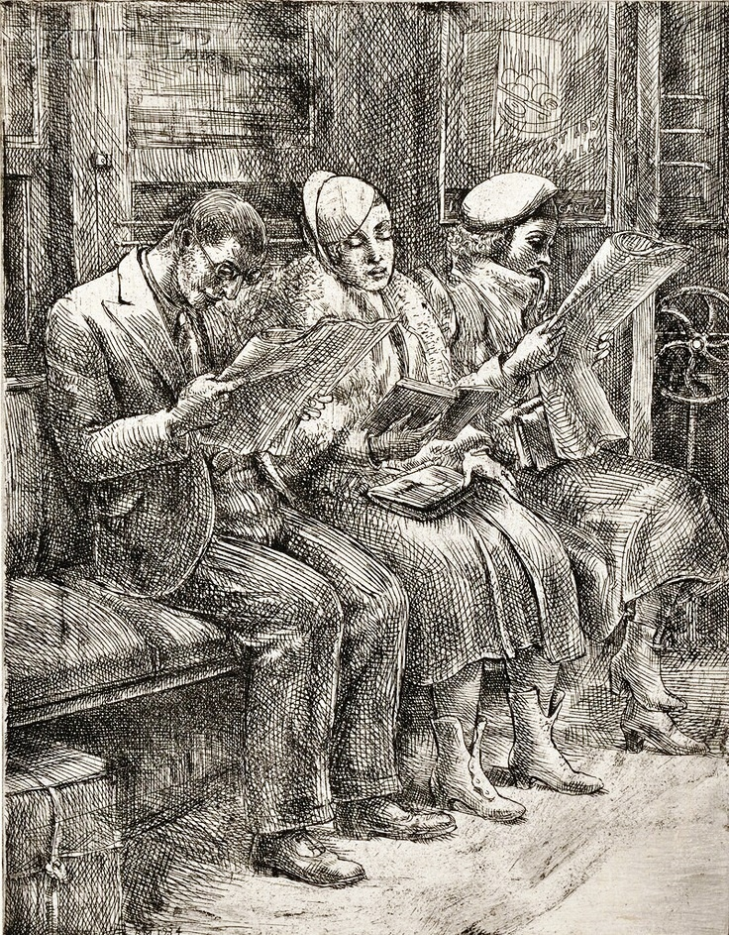

Slide 14
Медведев Игорь Витальевич родился в Новопскове Луганской области на Украине. После школы он поступил в Московский институт электронной техники (на факультет физико-химический). Получил специальность, и 3 года отработал инженером. В это же время решает в дальнейшем посвятить себя своему любимому делу – художественному творчеству.
Серьезные самостоятельные занятия живописью начались с 1985 года, но сам художник считает началом своей профессиональной карьеры 1987 год – тогда Игорь Витальевич Медведев начинает выставляться, принимает первые заказы, ведет преподавательскую деятельность в школе.
Работы Игоря Медведева присутствуют в постоянной экспозиции многих московских галерей, а также находятся во многих частных коллекциях России.

Slide 15
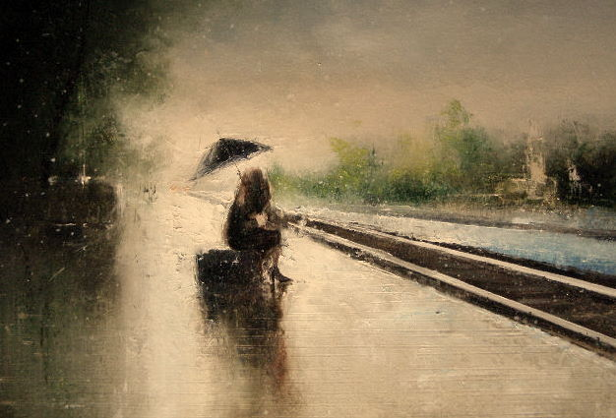

Slide 16
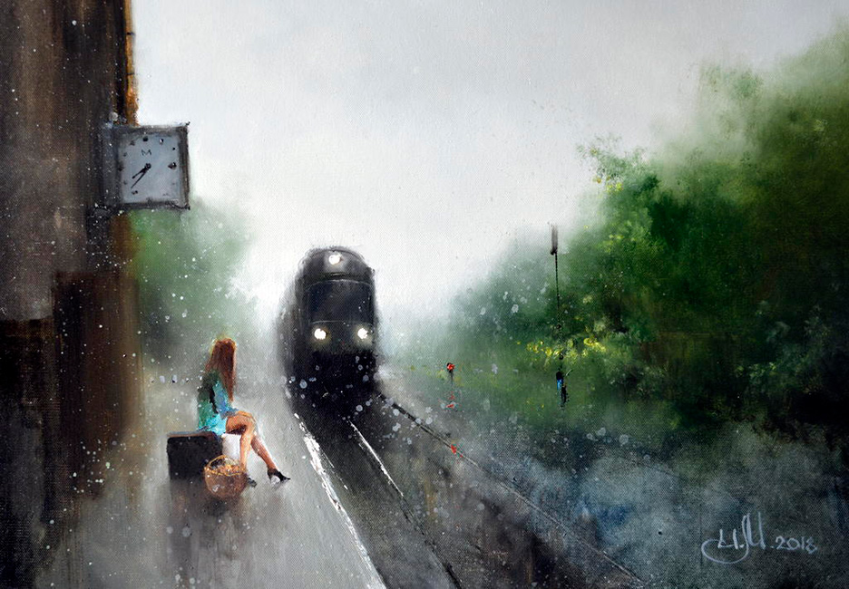

Slide 17
Константин Мирошник и Наталия Кургузова-Мирошник - необычные живописцы, все свои картины они пишут вместе. Талант каждого из художников имеет свои оригинальные оттенки, которые, соединяясь в едином произведении, приобретают совершенно особое звучание.
Когда двое творческих людей постоянно вовлечены в процесс, нет опасности, что кто-то выдохнется на половине пути, остынет к теме, поскольку, как говорят живописцы: «соавторство – это постоянный диалог, иногда спор, поиск новых решений поставленных живописных задач, это по определению не может быть скучным».
Константин и Наталия с успехом участвуют в большом количестве выставок, о них печатают статьи, репродукции работ художников публикуются во многих каталогах, издательство «Белый город» выпустило в свет монографию, посвященную творчеству молодых мастеров.

Slide 18
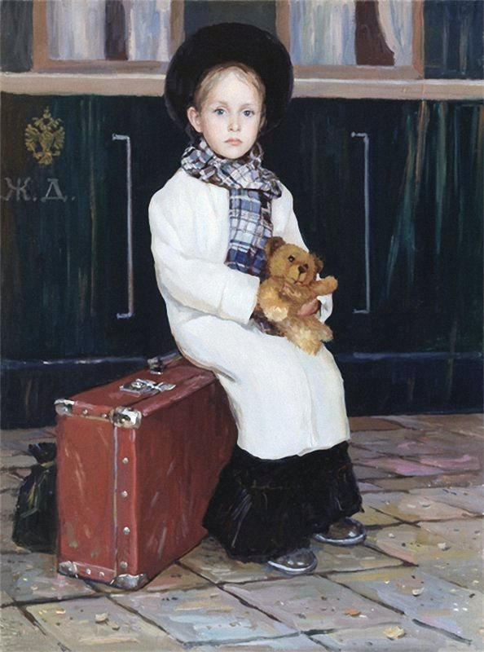

Slide 19
Пименов Юрий (Георгий) Иванович (1903-1977)
Ещё не кончилась война,
И тягостны её дороги...
Стоит на станции она,
Глядит задумчиво и строго.
Художник не был с ней знаком –
Случайно на перроне встретил,
С плетёной сумкой, с вещмешком,
Высокий рост её отметил
И милый облик, не забыл,
Как женщина в сторонке встала,
И как плетёнку на настил
Она поставила устало.
Как тягостны и как трудны
Войны тревожные дороги
Для матери, сестры, жены –
И потому черты их строги!
Дождливо. Всё скрывает мгла,
И контуры предметов тают.
Тревога на лицо легла.
Что в новой жизни ожидает
Её? Куда проляжет путь?
Грядущее пока неясно...
Вздымается устало грудь.
Лицо же мило и прекрасно...
Иван Есаулков

Slide 20
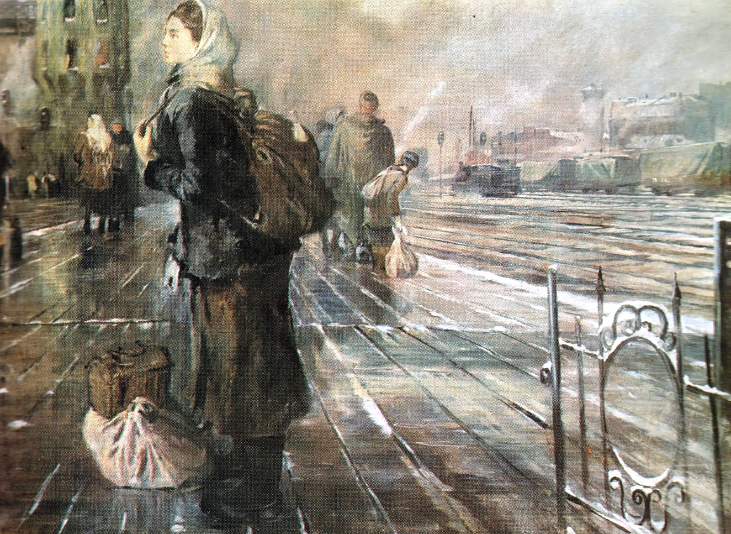

Slide 21
Плутенко Станислав Владимирович (род. 1961, Москва) — советский и российский живописец и график.
Станислав Плутенко увлекался рисунком и живописью с детства, но по настоянию родителей получил образование конструктора турбин в Московском автомеханическом институте, а позже учился в МИНХ им. Плеханова, одновременно частным образом обучаясь живописи.
В 2007 году Станислав Плутенко удостоился звания академика Международной Академии Творчества (International Academy of Creative Endeavors).
По версии европейского рейтинга Lexikon der phantastischen Künstler «The international encyclopedia of fantastic & surrealistic & symbolist & visionary artists» Станислав Плутенко включен в 1000 лучших художников — сюрреалистов всех времен и народов.
Большинство работ находятся в частных коллекциях России, США, Англии, Германии, Швеции, Монако, США, стран Ближнего Востока.

Slide 22
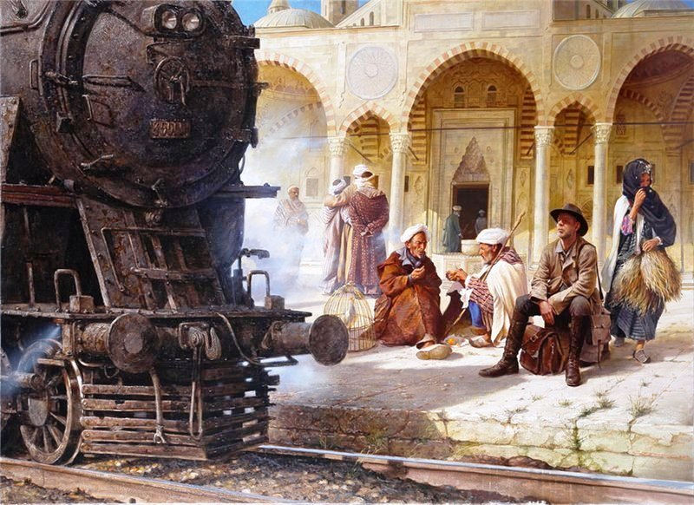

Slide 23
Пономаренко Михаил Григорьевич - родился в 1958 году. Учился в Ярославском художественном училище.
Учавствовал в более 20 выставках.
Работы находятся в частных коллекциях в России, США, Англии, Франции, Германии и других странах.

Slide 24
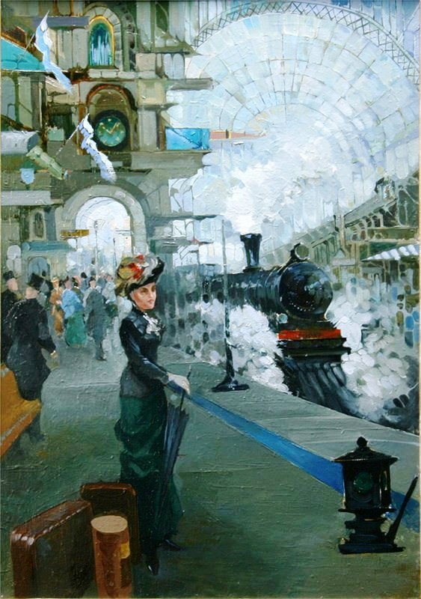

Slide 25
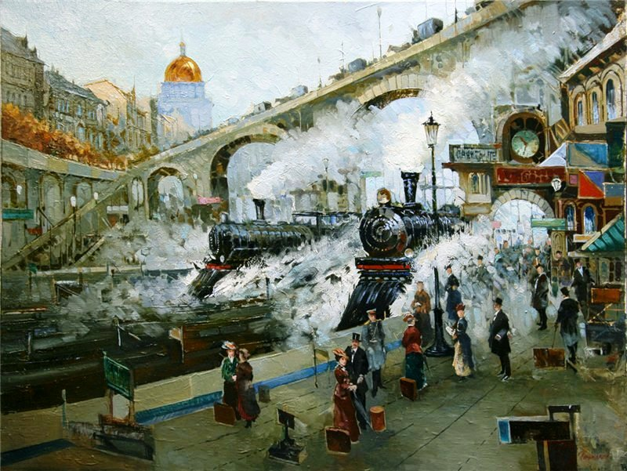

Slide 26
Тиссо Жак-Жозеф (Джеймс) 1836 - 1902 - французский художник, работал в Англии.
Учился в парижской Школе Изящных искусств у Энгра.
Писал декорации для исторических пьес, романтические, исторические костюмные жанровые сцены с точно изученными костюмами и обстановкой XV столетия, но затем он весьма быстро стал популярен как салонный художник, автор множества колоритных женских портретов.
«Английский» француз Джеймс Тиссо знаменит в двух ипостасях: как один из искуснейших живописцев бомонда и как автор одного из самых известных библейских циклов ХIX века. 350 акварелей Тиссо «Жизнь Господа нашего Иисуса Христа» являются настоящим сокровищем Бруклинского музея в США.

Slide 27
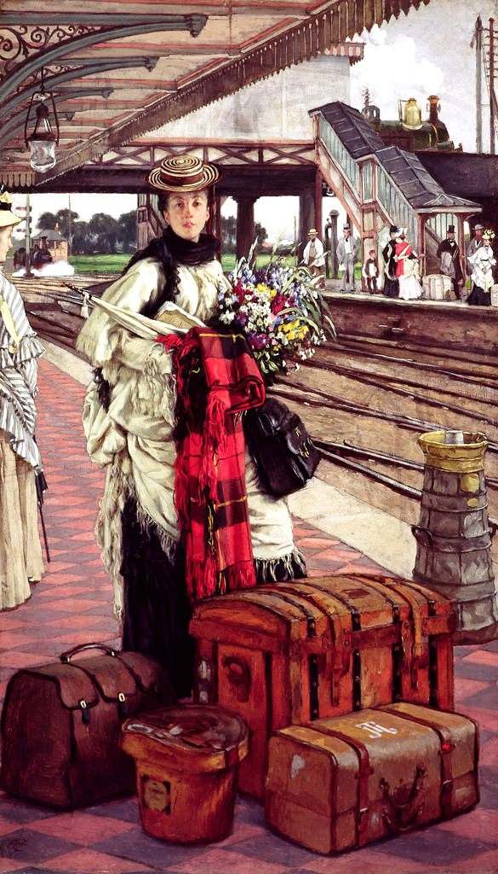

Slide 28
Шарловский Аркадий Викторович родился в 1953 году. Живет в Новокузнецке (Кемеровская область). Знатоки-искусствоведы относят творчество художника к авангардизму. Хотя, тут же отмечают, что «все сюжеты его картин реалистичны, мотивы, взятые из жизни, часто служат лишь предлогом для создания красочных композиций»
Комментарий к выставке Аркадия Шарловского в Томском областном художественном музее: «Образность его работ, подобно смысловой их составляющей, неоднозначна, а точнее – «недовоплощенна»... Самой надежной нитью к пониманию этих работ является эмоция. Снять засовы с собственной фантазии - и полотна открываются для вас».

Slide 29
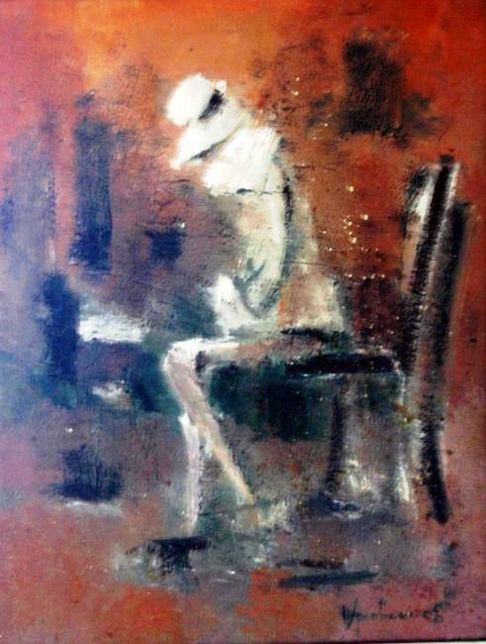

Slide 30
Эрл Джордж (1824–1908) известен как спортивный художник и художник-анималист.
Он был одним из немногих, создавших сложные повествовательные картины в интерьерах станций. На картинах группа модных пассажиров собралась на платформе Вокзала Кингс-Кросс со своими собаками, оружием и спортивным инвентарем, готовыми сесть на поезд в Шотландию для летней охоты на куропаток. Да, да, это именно тот вокзал, с платформы 9 ¾ которого Гарри Поттер отправлялся в школу магии Хогвортс.

Slide 31
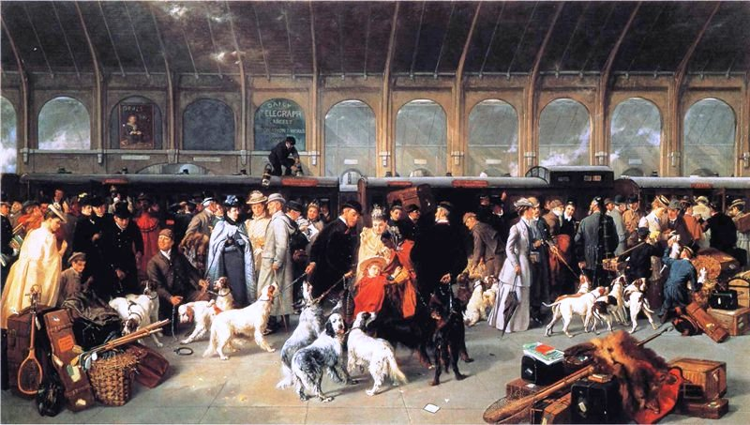

Slide 32
